Slide 1
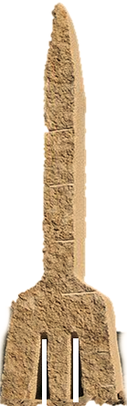
HRVATSKA SREDNJOVJEKOVNA KNJIŽEVNOST
7. – 15. st.
Priredila: Tanja Španjić, prof.
listopad 2011.

Slide 2
Temeljne značajke
trojezičnost i tropismenost uporaba triju jezika – latinskoga, staroslavenskoga i starohrvatskoga i triju pisama – latinice, glagoljice i hrvatske ćirilice ili bosančice
dva razvojna razdoblja: granica – 13. st.
1. razvoj pismenosti, prvi povijesni i pravni tekstovi; književnost
biblijskoga i liturgijskoga karaktera
2. otvaranje zapadnoeuropskim utjecajima; tematika je više
svjetovna, razvijaju se srednjovjekovna poezija, proza i
drama; razvija se tiskarska djelatnost i nastaju prve tiskane
knjige (inkunabule)

Slide 3
Razvoj pismenosti
doselivši na današnje prostore u 7. st., Hrvati su iz zakarpatske pradomovine donijeli svoju usmenu književnu predaju
pismenost se razvija tek u dodiru s latinskom i bizantskom kulturom na mediteranskom području

Slide 4
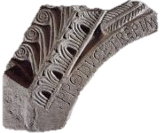
Latinski jezik - latinica
prvo pismo koje su koristili hrvatski vladari bila je latinica, no njome su zapisivali latinski jezik
svjedočanstvo o tomu je Trpimirov natpis iz 9. st.
PRO DUCE TREPIM(ERO)

Slide 5
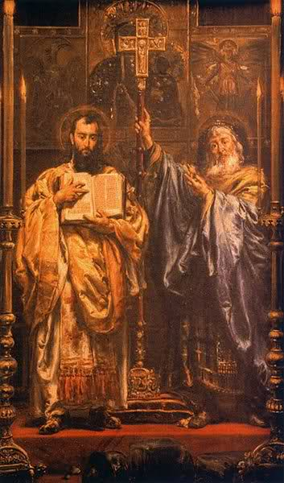
Staroslavenski jezik - glagoljica
razvoj pismenosti na narodnom jeziku vezan je uz djelatnost solunske braće Konstantina Filozofa (Ćirila) i Metoda – Moravska misija (počeci slavenske pismenosti)

Slide 6
Slaveni
5. i 6. st. - pojava na europskom tlu
izloženost utjecajima zapadne (latinske) i istočne (grčke, bizantske) kulture
javlja se ideja o slavenskoj pismenosti na područjima gdje su ti utjecaji najizrazitiji (Moravska misija)

Slide 7
SOLUNSKA BRAĆA
braća Ćiril (pravo ime Konstantin, ime Ćiril uzeo je nakon zaređenja) i Metod
poznati su i kao Sveta braća i Slavenski apostoli
Metod - upravitelj jedne arhontije u istočnoj Makedoniji, Ćiril - filozof i teolog, bibliotekar Svete Sofije u Carigradu, učitelj filozofije na carigradskoj visokoj školi

Slide 8
Moravska misija
moravski knez Rastislav uputio je 862. bizantskom caru Mihajlu pismo da mu pošalje misionare vične slavenskom jeziku koji će propovijedati bogoslužje na slavenskom jeziku
Rastislav, bojeći se političkog utjecaja njemačkog svećenstva, traži u Bizantu oslonac protiv cara Ludovika Njemačkog.

Slide 9
bizantski car šalje Ćirila i Metoda
pripreme za misiju:
Ćiril je sastavio prvo slavensko pismo (glagoljica)
na jezik makedonskih Slavena iz okolice Soluna braća su prevela najnužnije crkvene knjige
tako su stvorili prvi slavenski književni jezik i postavili temelje slavenskoj književnosti
svjedočanstvo: traktat Crnorisca Hrabra – O pismenima (10. st.)

Slide 10
uspjeh njihove misije izaziva reakciju njemačkoga klera
glavni argument protivnika slavenske liturgije bila je tzv. TROJEZIČNA HEREZA
samo su tri sveta jezika na kojima se mogu vršiti vjerski obredi:
hebrejski, grčki i latinski

Slide 11
Progon učenika
nakon smrti Svete braće, progon učenika iz Moravske i Panonije
jedan dio njih dolazi u Hrvatsku donoseći: *općeslavenski književni jezik
*prvo slavensko pismo glagoljicu
*knjige za bogoslužje na narodnom jeziku
tako započinje pismenost na narodnomu jeziku (9. st.)

Slide 12
Deveto stoljeće
općeslavenski jezik (na kojemu se temelji glagoljica), zasniva se na makedonskim govorima
Konstantin je 24 slova glagoljice “nacrtao” po uzoru na grčko pismo, a ostalih 14 (16) sam izmislio
promjena oble glagoljice u uglatu – hrvatska posebnost u slavenskomu svijetu

Slide 14
Hrvatska redakcija stsl. jezika
Zapisi na starohrvatskom:
Plominski natpis
Krčki natpis
Valunska ploča
Baščanska ploča
Vinodolski zakonik
Istarski razvod
u općeslavenski jezik ulaze narodne hrvatske, ponajviše čakavske osobitosti i tako nastaje hrvatska redakcija općeslavenskoga jezika, tj. starohrvatski jezik (11.st.)

Slide 15
Misali i brevijari
za potrebe vršenja bogoslužja starohrvatskim su jezikom i glagoljicom bili napisani misali i brevijari (molitvenici)
rimski obred, bogoslužje na narodnom jeziku - svećenici glagoljaši
najviše ih je bilo na otoku Krku  kolijevka glagoljice

Slide 16
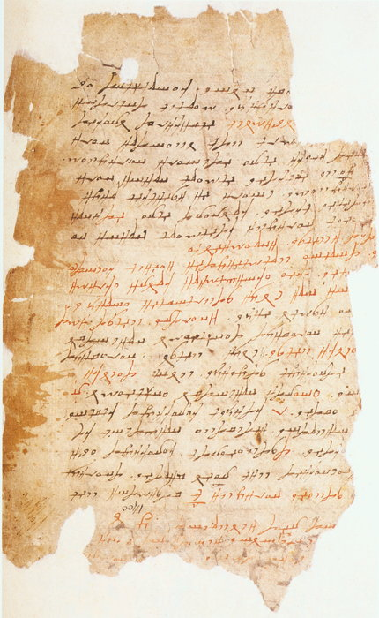
Hrvatska ćirilica - bosančica
tijekom 12. st. u južnim se krajevima Hrvatske pojavilo i treće pismo – hrvatska ćirilica poznata kao bosančica ili bosanica
Ćirilicom su zapisani:
Povljanska listina (1184.g.)
Poljički statut (15.st.)

Slide 17
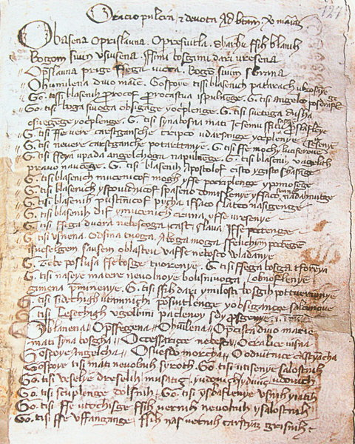
Latinica
svoj narodni jezik Hrvati su počeli zapisivati latinicom negdje od 14. st.
jedan od najstarijih hrvatskih latiničkih tekstova je Šibenska molitva iz 15. st.
Zapis popa Martinca, 1483.

Slide 18
Glagoljički spomenici pismenosti
najstariji epigrafski spomenici:
Bašćanska ploča
Krčki natpis
Valunska ploča
Humski grafit
Plominski natpis
glagoljicom su pisani:
Vinodolski zakon
Bečki listići
Ročki abecedarij

Slide 19

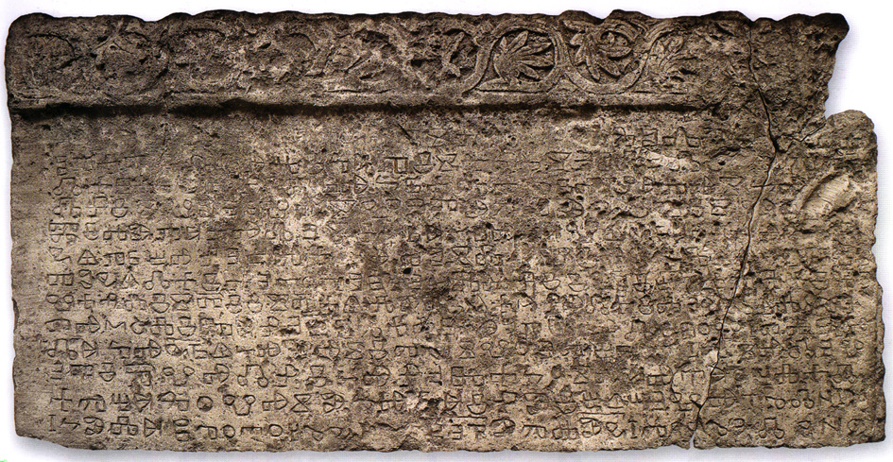
Baščanska ploča, 11oo.

Slide 20
U ime Oca i Sina i Svetoga duha. Ja opat Držiha pisah ovo o ledini koju dade Zvonimir, kralj hrvatski u dane svoje Svetoj Luciji. I svjedoče mi: Župan Desimir u Krbavi, Martin u Lici, Pribineg, poslanik u Vinodolu, Jakov na otoku. Da tko to poreče neka ga prokune Bog i 12 apostola i 4 evanđelista i sveta Lucija. Amen
Neka onaj tko ovdje živi moli za njih Boga. Ja opat Dobrovit zidah ovu crkvu sa svoje braće devetoro u dane kneza Kosmata koji je vladao cijelom Krajinom. I bijaše u te dane Nikola u Otočcu sa svetom Lucijom zajedno

Slide 21
Nacionalno značenje
jezično - prvi cjelovito sačuvani spomenik na narodnome jeziku (kojeg koristi i kralj).
književno - prvi književno organiziran tekst kojim započinje hrvatska književnost
povijesno - prvi put na narodnom jeziku zabilježeno vladarovo ime:” Zvonimir, kralj hrvatski.”
pravno – svjedoči o Zvonimirovu darovanju zemljišta benediktinskome samostanu sv. Lucije za izgradnju crkve.

Slide 22
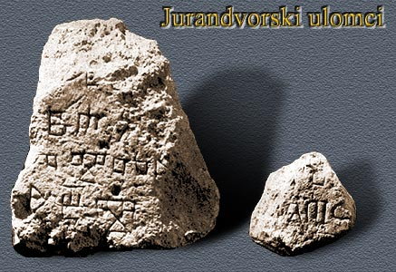
Ova dva ulomka je našao godine 1957. Branko Fučić, neumorni istraživač tragova srednjevjekovne glagoljske pismenosti

Slide 23
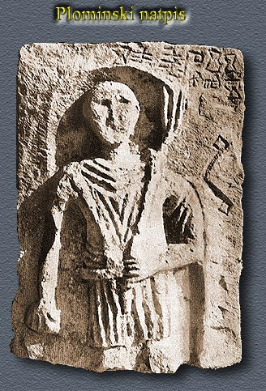

Plominski natpis je urezan u kameni reljef na crkvi sv. Jurja Starog u Plominu. Ovaj se natpis datira u 11. stoljeće.

Slide 24
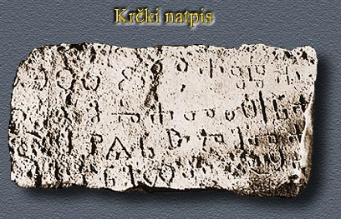
Ovaj ulomak je bio ugrađen u ugao kanoničke kuće u Vitezovićevoj ulici u Krku. Godine 1953. je na intervenciju Branka Fučića taj natpis izvađen iz zida, očišćen, te su se ukazala vidljiva slova. Natpis govori nekoj benediktinskoj gradnji, a datira se u 11. st.

Slide 25
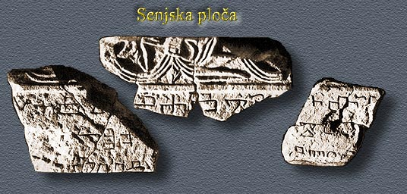
Ploča je izvorno bila plutej crkvene pregrade, a datira se u 12. stoljeće.

Slide 26
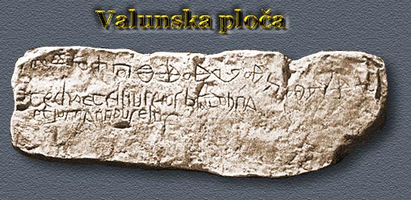
To je bila nadgrobna ploča na grobu triju pokoljenja koja nose stara hrvatska krsna imena. To su baka Teha, njezin sin Bratohna i njezin unuk Juna.
Natpis se datira u 11. stoljeće, a po dvojezičnosti se dalo zaključiti da su na otoku Cresu u to doba živjela dva jezička i etnička elementa, stari romanski i novopridošli hrvatski.

Slide 27

Humski grafit je neugledan zapis na freski crkve sv. Jerolima u Humu u Istri. Datira se u 12. st.

Slide 28
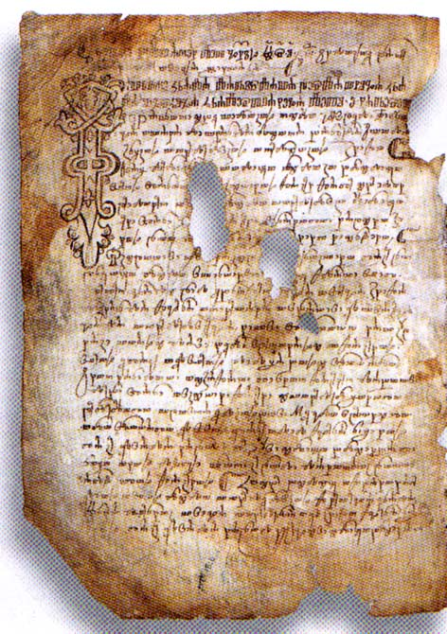
Vinodolski zakonik, 1288.
Najstariji hrvatski zakonski spomenik.
Uređuje pravne odnose između krčkih knezova koji su postali gospodari dotad slobodne vinodolske općine.
Oblikovan na temelju običajnog prava.
Drugi po starosti u slavenskom svijetu.

Slide 29
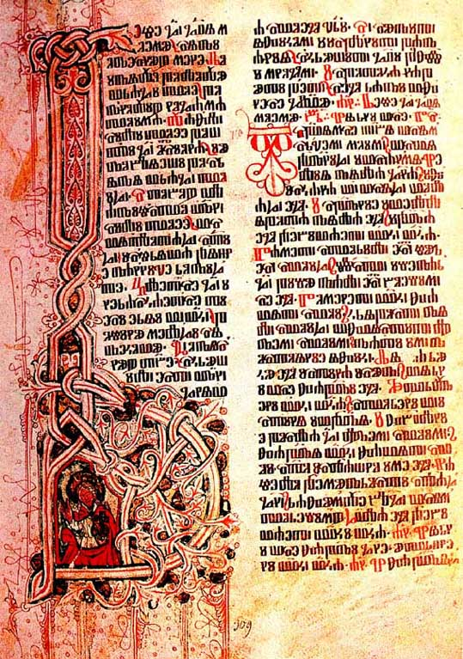
Zapis popa Martinca
o bitki na Krbavskom polju
godine 1493.
Znameniti zapis popa Martinca o bitki na Krbavskom polju nalazi se u golemom Drugom Novljanskom brevijaru iz godine 1495.

Slide 30
Glagoljaške tiskare
Kosinjska, 15.st.  ličko-krbavska regija; središte glagoljaštva do Krbavske bitke
Senjska, 1494.- 1508.  nastavlja djelovanje kosinjske tiskare: misali, brevijari, teološki priručnici
Riječka, 1530. - 1531  utemeljitelj Šimun Kožičić Benja, biskup modruški

Slide 31
Hrvatske inkunabule
najstarije tiskane knjige (do 1508.)
prva glagoljička tiskana knjiga: Misal po zakonu rimskoga dvora, 1483.
mjesto tiska nije poznato
tisak je dvostupačni, po 36 redaka u stupcu, a boje su crna i crvena
ukrašen je inicijalima (ukrasnim početnim slovima) i iluminacijama (sitnim slikama).

Slide 32
O hrvatskom tisku
Hrvati su prvi tiskali knjige na glagoljici, odnosno prvi su izradili odljeve glagoljičkih slova.
Čak je šest hrvatskih inkunabula otisnuto glagoljicom.
Valja naglasiti i to da smo jedini narod čije su inkunabule tiskane na dva različita pisma, glagoljici i latinici.

Slide 33
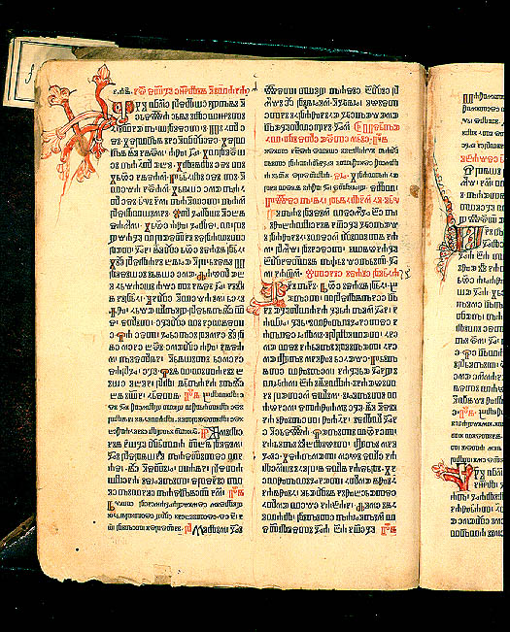
Misal po zakonu rimskoga dvora
1483.
To je glagoljski misal hrvatske redakcije staroslavenskoga jezika.
Glagoljska slova su bila izrađena prema rukopisnom glagoljskom predlošku (Misal kneza Novaka iz 1368. g.).

Slide 34
Ostale inkunabule
Brevijar po zakonu rimskoga dvora (Kosinj, 1491.)
Misal (Senj, 1494.)
Spovid općena (Senj, 1496.)
Lekcionar Bernardina Splićanina (Venecija, 1495.)

Slide 35
Značenje hrvatskoga srednjovjekovlja
Važnost razdoblja srednjega vijeka za hrvatsku povijest i kulturu je višestruka.
Srednji vijek je ishodište hrvatskog nacionalno-povijesnog, kulturno-jezičnog i književnog identiteta.

